Slide 1

第七单元习作
藏在语文书中的故事

Slide 2
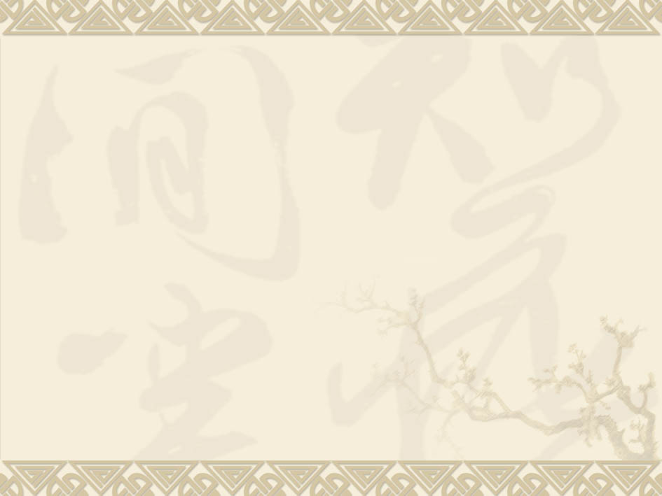
题目要求：
翻开语文书，除了看到一篇篇有趣的课文，一幅幅精彩的图画，你有没有发现藏在语文书里的故事？它们有的藏在成语中，如“立雪求道”“叶公好龙”的故事；有的藏在课文里，如《闻官军收河南河北》的背景故事，发生在《林冲棒打洪教头》前后的故事……
通过阅读，找找语文书里的故事，选一两个写下来。也可以写写你从故事中得到的启示。

Slide 3
习作指导：
一、浏览课本，发现故事线索。
1、到成语中找故事。如“画龙点睛”，它的背后就有故事。
2、到课文的背景里找故事。如本学期我们学了：
①杜甫的《闻官军收河南河北》这首诗，作者是在怎样的背景下写的这首诗呢？
②《负荆请罪》这篇课文，为什么廉颇要负荆请罪？在这之前发生了什么故事呢？
3、到课文中的人物找故事。如钱学森的故事、林肯的故事、詹天佑的故事等。

Slide 4
二、查阅资料，寻找故事素材。
老师的话：
确定了要写的内容，我们就要通过查阅资料，寻找与要写的故事有关的素材。上网收集是个很好的方法。注意，我们收集到的资料，因为途径、版本的不同，可能会有差别，所以，我们要尽量多地搜集不同版本的故事，然后加以辨别，去伪存真。

Slide 5
三、展开想象，构思故事脉络。
寻找到故事后，不能立刻动笔写作，还要根据需要对搜集的故事进行加工处理，展开我们的想象，用我们自己的语言把故事重新叙述出来，只有这样，才能使搜集的资料转化为我们自己的习作。
1、写清故事的起因、经过、结果。
2、故事总要塑造人物，写也人物的语言、动作、表情等。
3、展开大胆而合理的想象，去构建生动、完整的故事。

Slide 6
四、紧扣课文，完成故事情节。
老师的话：我们写的是语文书里的故事，所以，在写作的时候要时刻记住我们写的故事要紧紧扣住课文，不能脱离课文而写作。
1、先从要写的课文或成语谈起。
2、然后用设问或者其他的方式巧妙地转入要叙述的故事。
3、在习作结尾处要再回扣课文。这样，整篇习作就与课文紧密联系，成为课文的补充，或者姊妹篇了。

Slide 7
习作提纲：
第一段：先简介语文书中课文的内容。
第二段：详写与课文有关的故事。
第三段：回扣课文内容。

Slide 8
范文引路：
范文一：课文中的人物故事。
马尾海战中的詹天佑
第一段：先简介语文书中课文的内容。
在六年级上册第六单元的第20课《詹天佑》一文中，我们了解詹天佑是我国杰出的爱国工程师，他主持修筑了京张铁路，给藐视中国的帝国主义者一个有力的回击。

Slide 9
第二段：用转折词“其实”引出要叙述的故事。
其实，在修筑京张铁路之前，他还是一位勇敢的爱国英雄呢！这，恐怕知道的人就不多了。
1884年8月23日，闯入我福建马尾军港的法国军舰，突然向港内的福建水师发起袭击。官兵们临危不惧，英勇抗敌。这时，从美国留学回国的詹天佑正在旗舰“扬威号”担任驾驶官。他和“扬威号”上的官兵们也立即投入到了战斗中。顿时，海面上硝烟滚滚，战火纷飞，炮声隆隆。战斗打响后，法国人集中炮火攻击“扬威号”。詹天佑冒着密集炮火，迅速调转舰头，但仍被鱼雷击中，船身立即倾斜，安装在“扬威号”的9门主炮无法还击，只好用尾炮猛烈轰击法舰旗舰、装甲巡洋舰“伏尔他号”。

Slide 10
“扬威号”上的士兵不断发炮身击。由于两舰距离近，所以袭击效果非常好。其间，一枚炮弹击中“伏尔他号”过道甲板，将引航员击毙，附近的两名舵手也同时丧生。
酣战之际，“扬威号”又被一枚鱼雷击中，船体开始下沉。在这生死存亡的关头，詹天佑沉着镇定，英勇作战。他们浴血奋战了近6个小时，狠狠地打击了法国侵略者。

Slide 11
马尾海战一役，詹天佑和爱国官兵打得敌人惊恐万状，连外国报纸了惊呼：“‘扬威号’军舰上的官兵之中，以詹天佑的表现最为色，他临大敌而毫无畏惧，在生死关头，镇定如常，鼓其余勇，在水中救起多人……”
第三段：再回扣课文。
詹天佑不仅是一位杰出的爱国工程师，也是一位英雄无畏的民族英雄。

Slide 12
范文二：课文的前因故事。
三顾茅庐之前因
第一段：简介课文的内容。
我们曾经学过一篇课文《三顾茅庐》，讲的是刘备前后三次亲赴隆中，请诸葛亮出山协助自己实现复兴汉室的理想、夺取天下的故事。

Slide 13
第二段：用转折“其实”引出刘备三顾茅庐前的故事。
其实，刘备在拜访诸葛亮之前还有这么一段故事呢？想听吗，听我细细道来。
话说刘备自从起义后，屡战屡败，屡败屡战。无奈之下，只得投靠了荆洲的刘表。可是，在刘表那里又险些被奸臣蔡瑁所杀。待他飞马越过檀溪，和赵云一起回到新野后，他们碰到了刘备的旧友司马徽。司马徽说，刘备之所以战败，不是缺乏武将，而是缺乏一个出谋划策的军师，刘备深有同感。之后的一天，刘备在街头碰到了“单福”，这个人赢得了刘备的信任，当上了军师。不久，“单福”就帮助刘备打破了曹军的“八门金锁阵”，击退了曹军前

Slide 14
来攻打新野的大军。因此，刘备更信任“单福”了。不久曹操听说了“单福”，并知道他真名叫徐庶，非常有头脑，是块做军师的好料子。曹操很想让徐庶帮助自己，于是就伪造了徐母的一封信，把徐庶骗到了许昌。徐庶临走前告诉刘备，卧龙岗住了一位叫诸葛亮的人，他才能超群，可比做管仲、乐毅。刘备大喜。之后，他就和关羽、张飞一同三前往卧龙岗拜访诸葛亮，诸葛亮感其诚，终于答应出山相助刘备打天下。
看了这个故事，大家知道了刘备要三顾茅庐的原因了吧！

